Slide 1
Ricerca: Pianeti extrasolari
Scuola I.I.S.S. ‘Mattei’ Rosignano S.(LI)

Slide 2
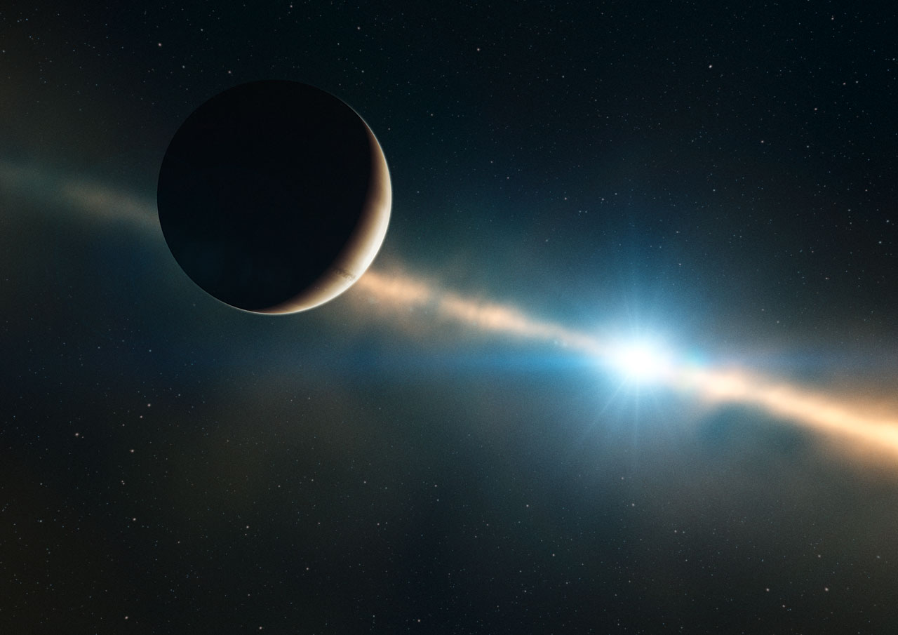
Pianeti extrasolari
Un pianeta extrasolare (o exopianeta, o esopianeta)è un pianeta fuori del sistema solare in orbita intorno a una stella diversa dal Sole. Fino ad oggi, si conoscono soprattutto pianeti di tipo gigante gassoso, che sono più semplici da rivelare.

Slide 3
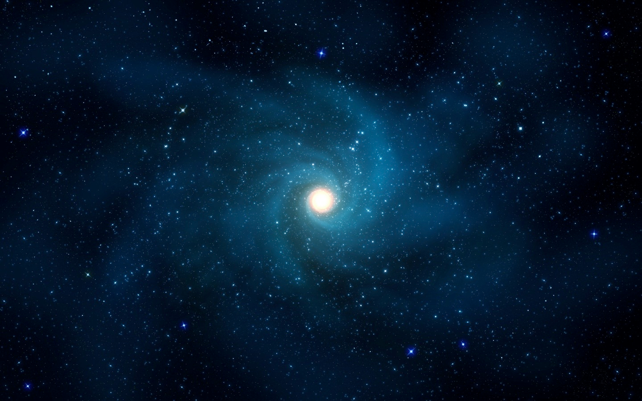
Quanti pianeti extrasolari conosciamo?
Le stelle intorno alle quali orbitano questi pianeti o stelle-ospiti sono uniformemente distribuite nel cielo (cioè, se ne trovano in tutte le costellazioni). I pianeti extrasolari scoperti fin ad oggi si trovano in maggioranza nelle vicinanze immediate del Sole, a meno di 100 parsec, mentre la galassia ha un raggio di 10000 parsec. Si pensa che il 7% delle stelle ha almeno un pianeta gigante il cui periodo è inferiore a 10 anni. Esistono circa 100 miliardi di stelle nella galassia. Ci sarebbero dunque numerose decine di miliardi di pianeti extrasolari nella galassia.
A dicembre del 2012 ne sono stati individuati 854.

Slide 4
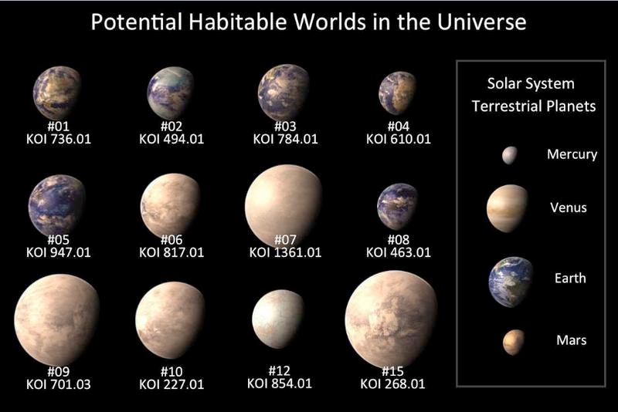

Slide 5
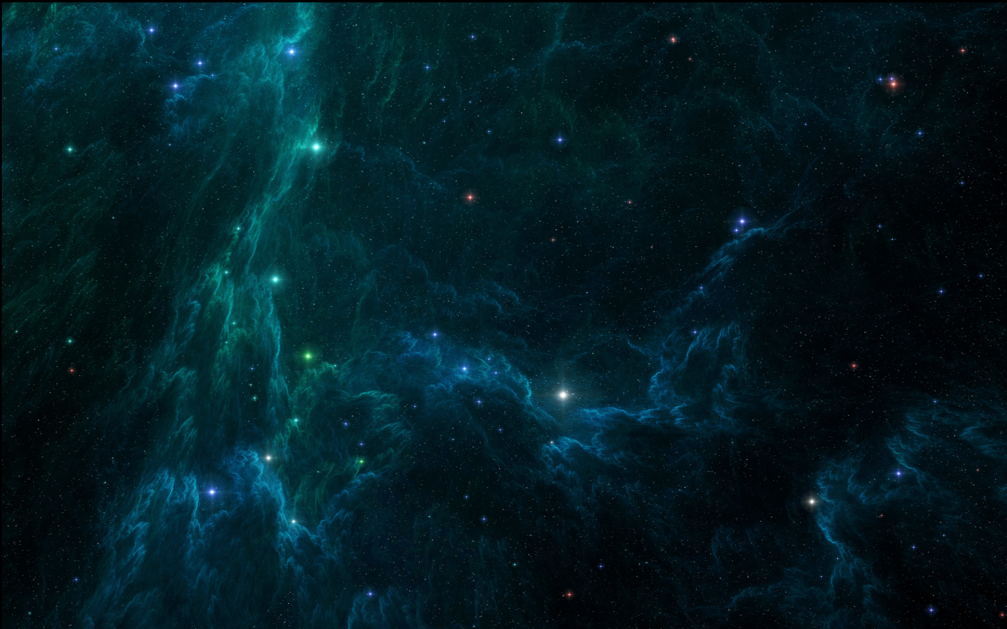
I Pianeti extrasolari sono uguali alla Terra?
SI
Perché i pianeti extrasolari sono tondi e non brillano come la Terra.
NO
Perché I primi pianeti extrasolari scoperti girano intorno ad una pulsar, una stella “morta”, che dopo l’esplosione segna la fine della sua vita, si trasforma in un faro radio. E difficile sapere a cosa assomigliano questi pianeti. Molti dei pianeti scoperti sono estremamente massicci, fatti di gas e sono molto vicini dalla loro stella, molto più vicini di quanto Mercurio lo è al Sole. La maggior parte dei pianeti extrasolari hanno delle orbite allungate, che li allontanano e li avvicinano della loro stella, mentre la Terra resta a una distanza dal Sole che cambia molto poco.

Slide 6
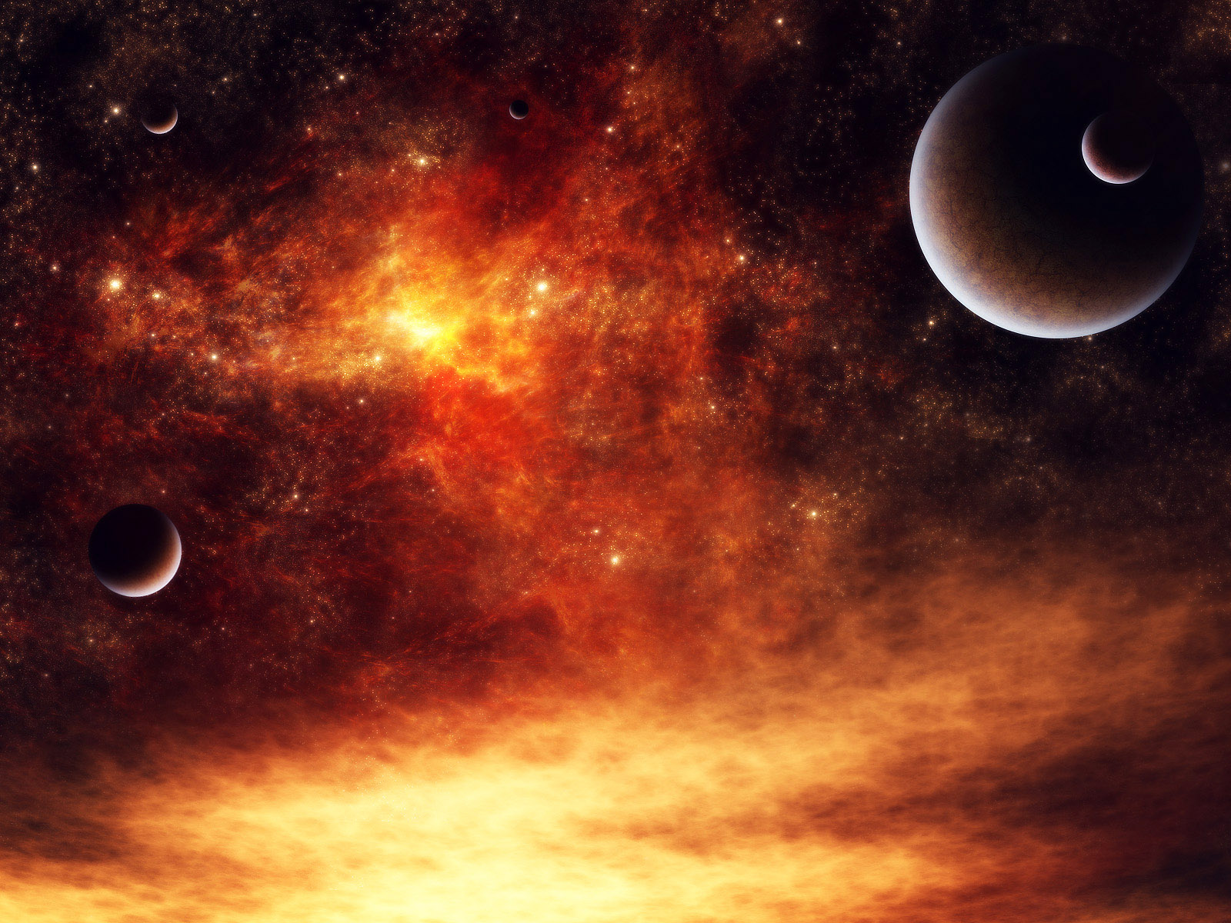
Metodi di individuazione di pianeti extrasolari
I metodi di individuazione di pianeti extrasolari sono due :
rilevamento diretto
rilevamento indiretto.
Nella classe del rilevamento diretto si includono tutte le tecniche che permettono di osservare direttamente al telescopio questi pianeti. Nella classe del rilevamento indiretto ricadono quelle tecniche che permettono di individuare un pianeta a partire dagli effetti che esso induce sulla stella ospite.
Per confermare un pianeta e meglio definirne le caratteristiche fisiche è necessario l'utilizzo di più tecniche differenti. Al momento attuale il metodo di ricerca più fruttuoso è quello delle velocità radiali che ha fornito 203 pianeti sui circa 500 noti, seguito da quello dei transiti.

Slide 7
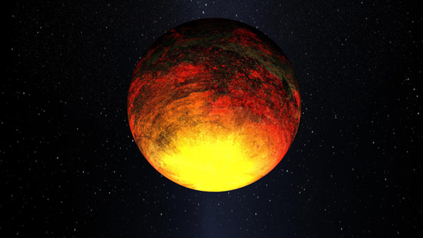
Il più piccolo pianeta extrasolare
Un gruppo di astronomi europei ha scoperto il più piccolo pianeta finora osservato in orbita attorno a una stella diversa dal Sole (un cosiddetto "esopianeta").
Il pianeta si trova attorno alla stella mu Arae, nella costellazione meridionale dell'Altare. Si tratta del secondo pianeta scoperto attorno a questa stella, ed esegue una rivoluzione completa in 9,5 giorni.
Con una massa pari a soltanto 14 volte quella della Terra, il nuovo pianeta ha una massa molto simile a quella di Urano, il più piccolo dei pianeti giganti del Sistema Solare.

Slide 8
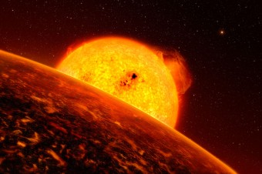
Il più Grande pianeta extrasolare
Si trova nella costellazione del Sestante, ed è stato possibile individuarlo attraverso la tecnica del transito con la WASP-South Camera Array, situata nell’Osservatorio Astronomico Sud Africano. Si chiama WASP-43b e va a rendere più numerosa la pattuglia di pianeti extrasolari. Come WASP 17, il più grande pianeta extrasolare mai rilevato, anche WASP-43b ha una sua peculiarità. Con un periodo orbitale di soli 19 ore e 31 minuti. La sua massa è di 1,8 quella di Giove e le dimensioni nove decimi del pianeta più grande del nostro sistema solare.
Ma quello che rende questa scoperta più interessante e caratterizza ulteriormente il pianeta,
è il fatto che la sua stella madre è solo 0,6 volte la massa del nostro Sole,
come dire la metà.

Slide 9
Grazie per l’attenzione!
Ivan Turcu 1° A ITI

